Slide 1


IGLESIA SOMOS UNO
PROPUESTA DE PROYECTO CAPSTONE
Integrantes:
Docentes:
Benjamín Espina
Luis Pacheco
Gian Muñoz
Jazna Meza
Juan Pablo Mellado

Slide 2
IGLESIA SOMOS UNO
Nuestro cliente
Contexto del caso
Índice
Objetivos
Descripción del proyecto
Metodología
Plan de trabajo

Slide 3


IGLESIA SOMOS UNO
Nuestros clientes

Slide 4
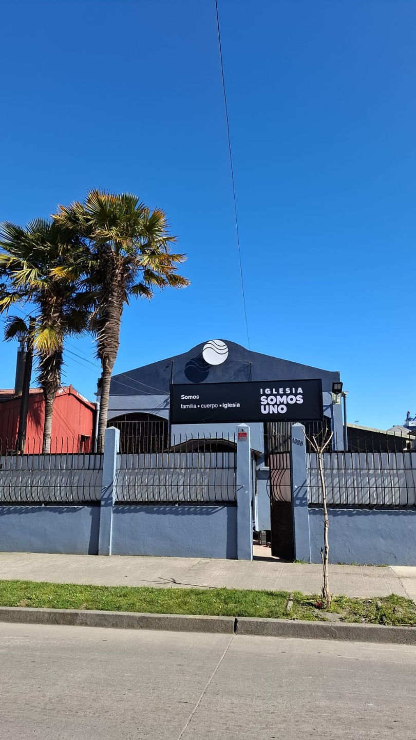
IGLESIA SOMOS UNO
Contexto del caso
Inicios, conferencias y charlas.
2018
Fundación de la iglesia.
Obtención de personalidad jurídica
2020
Servicios Online y creación de la plataforma web
Desactualización por parte de su app web junto con un gran crecimiento por parte de la iglesia.
ACTUAL

Slide 5

IGLESIA SOMOS UNO
Objetivos
Actualizar e implementar nuevas características a la actual página.
Mejorar
Promover
Facilitar
Incentivar

Slide 6
IGLESIA SOMOS UNO
Relevancia del proyecto
Descripción del proyecto
Desarrollo e integración de tecnologías
Rediseño del sitio
Impacto positivo para la comunidad local
Sistema de pagos en línea
Incorporación de herramientas para actualizar la información y/o avisos.
Sección informativa y de solicitudes

Slide 7
IGLESIA SOMOS UNO
RELACIÓN CON EL PERFIL DE EGRESO
Desarrollar una solución de software utilizando técnicas que permitan sistematizar el proceso de desarrollo y mantenimiento, asegurando el logro de los objetivos.
Construir modelos de datos para soportar los requerimientos de la organización de acuerdo a un diseño definido y escalable en el tiempo.
Realizar pruebas de certificación tanto de los productos como de los procesos utilizando buenas prácticas definidas por la industria
Descripción del proyecto
RELACIÓN INTERESES PERSONALES
Realizar proyectos que ayuden a la comunidad y generen cambios a nivel social.
Obtener experiencia en el ámbito laboral y obtener más ideas sobre que ejercer en un futuro.
Desarrollarme profesionalmente.
FACTIBILIDAD

Slide 8
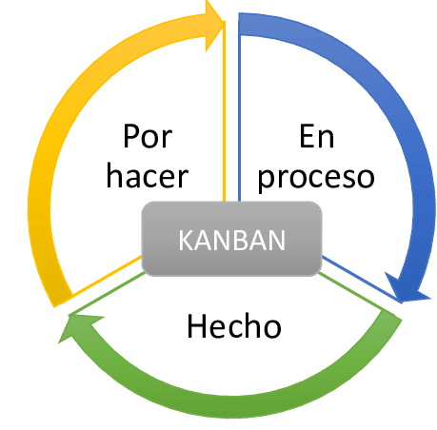
IGLESIA SOMOS UNO
Metodología

Slide 9

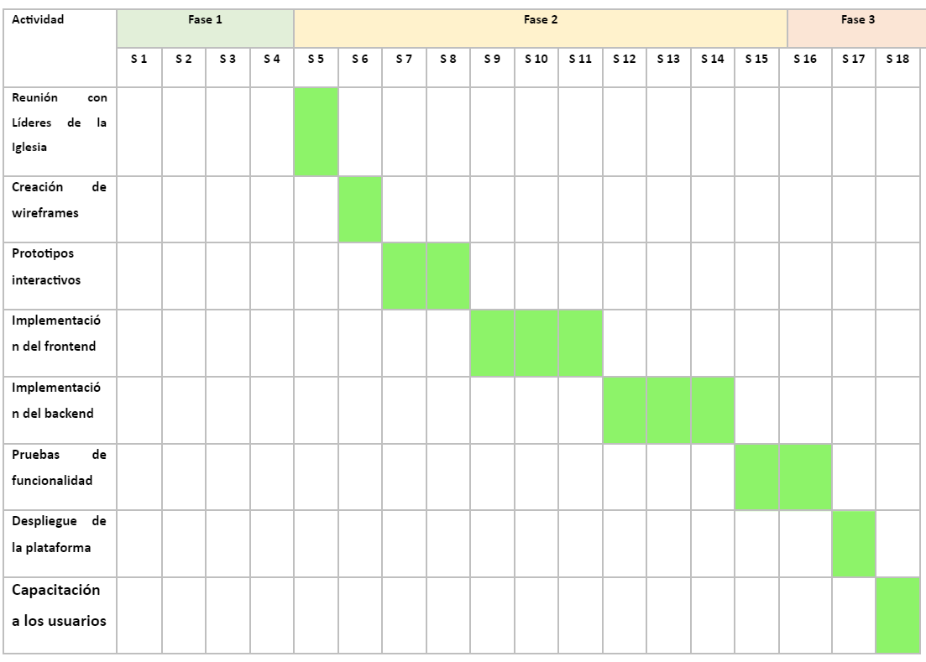
IGLESIA SOMOS UNO
Plan de trabajo

Slide 10
IGLESIA SOMOS UNO
Gracias por su atención

